Slide 1




Slide 2
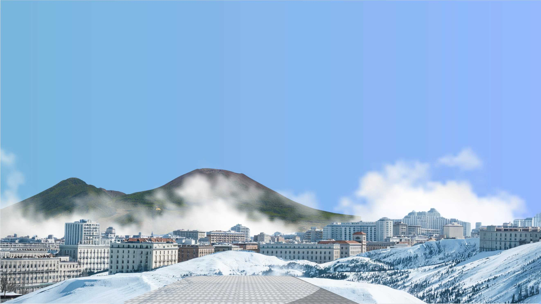
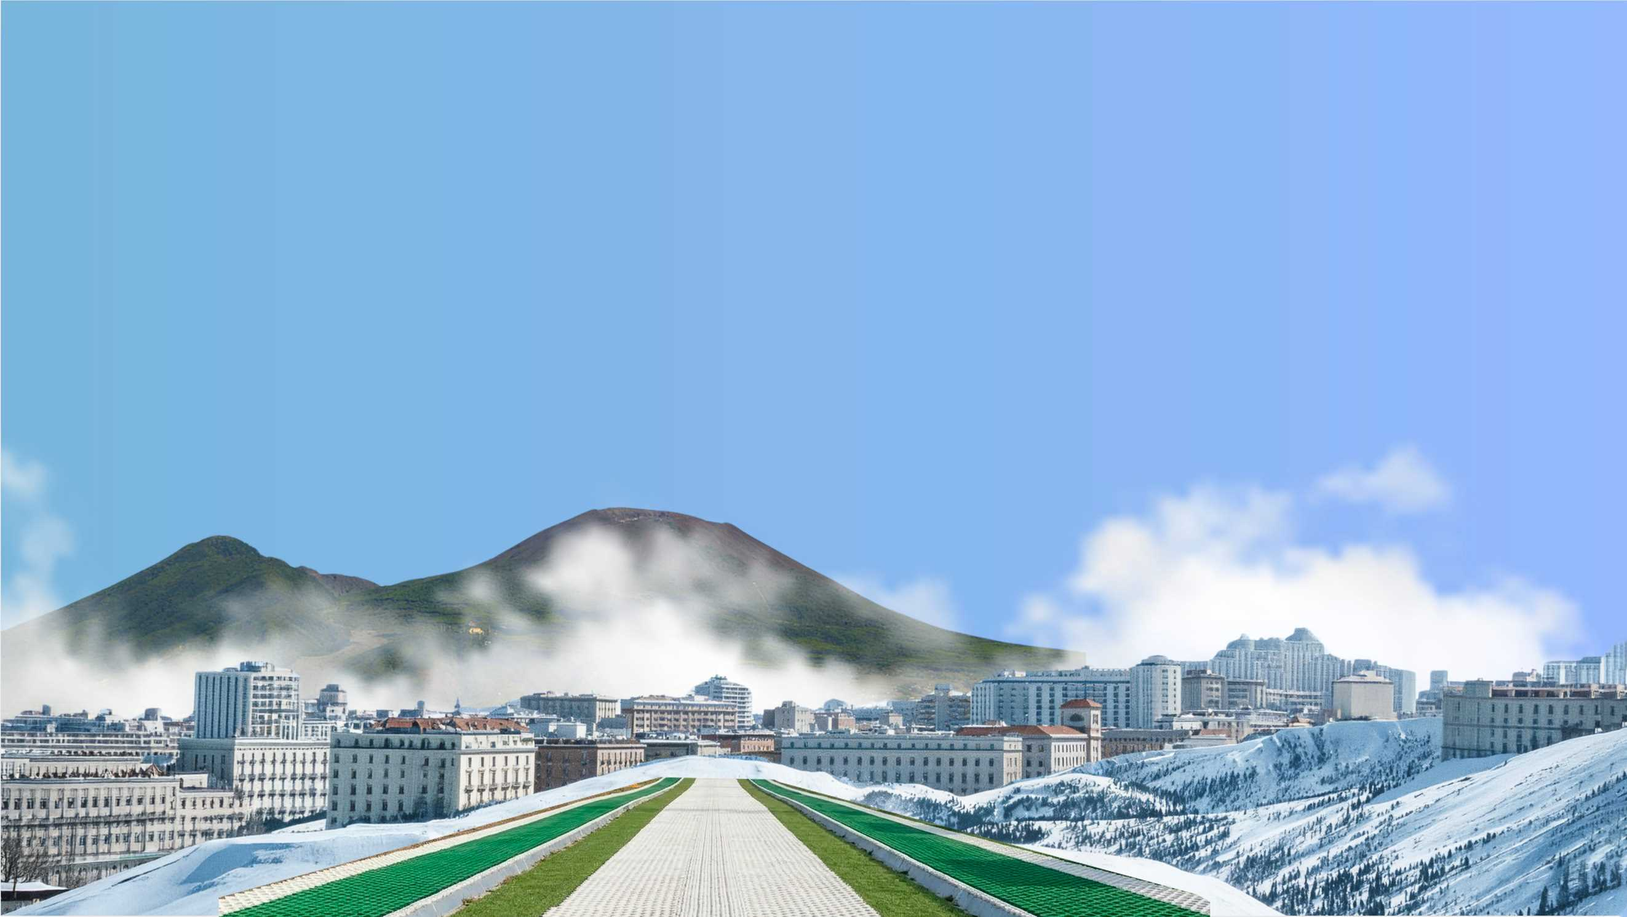
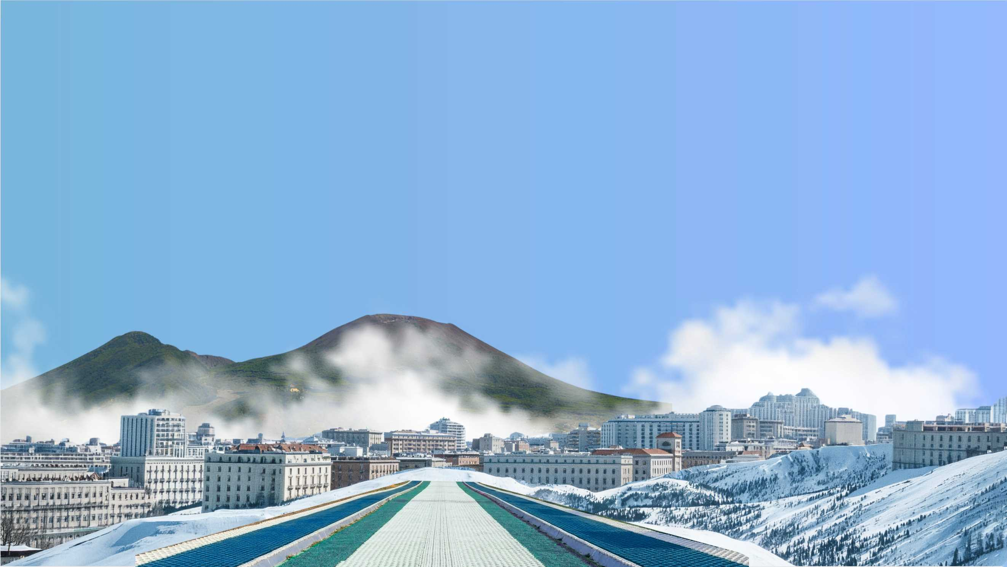
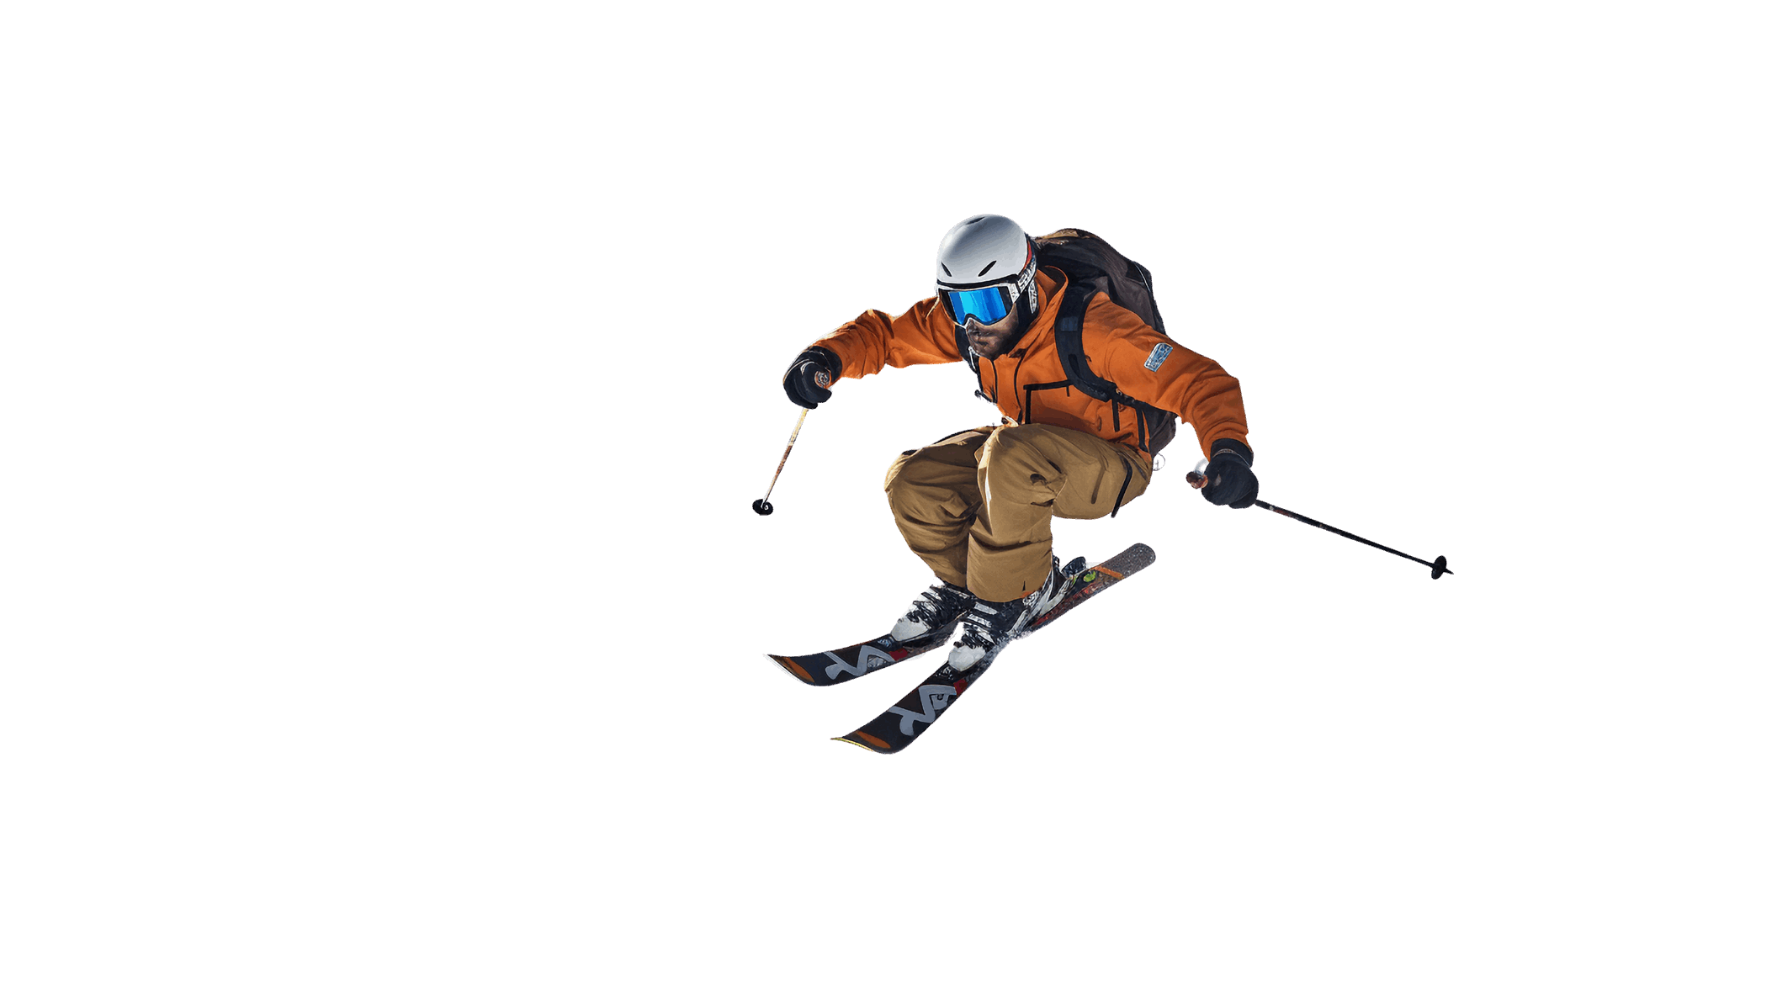
LA MONTAGNA
IN CITTÀ. PER TUTTI

Slide 3



SKI AND THE CITY
Il nostro ambizioso progetto prevede lo sviluppo di un format unico per favorire la diffusione dello sci su piste in manto sintetico ecocompatibile a livello territoriale. Questo approccio copre tutte le fasi, dalla ricerca delle aree idonee fino all'apertura effettiva dell'impianto.
Lo sport invernale,
finalmente per tutti

Slide 4
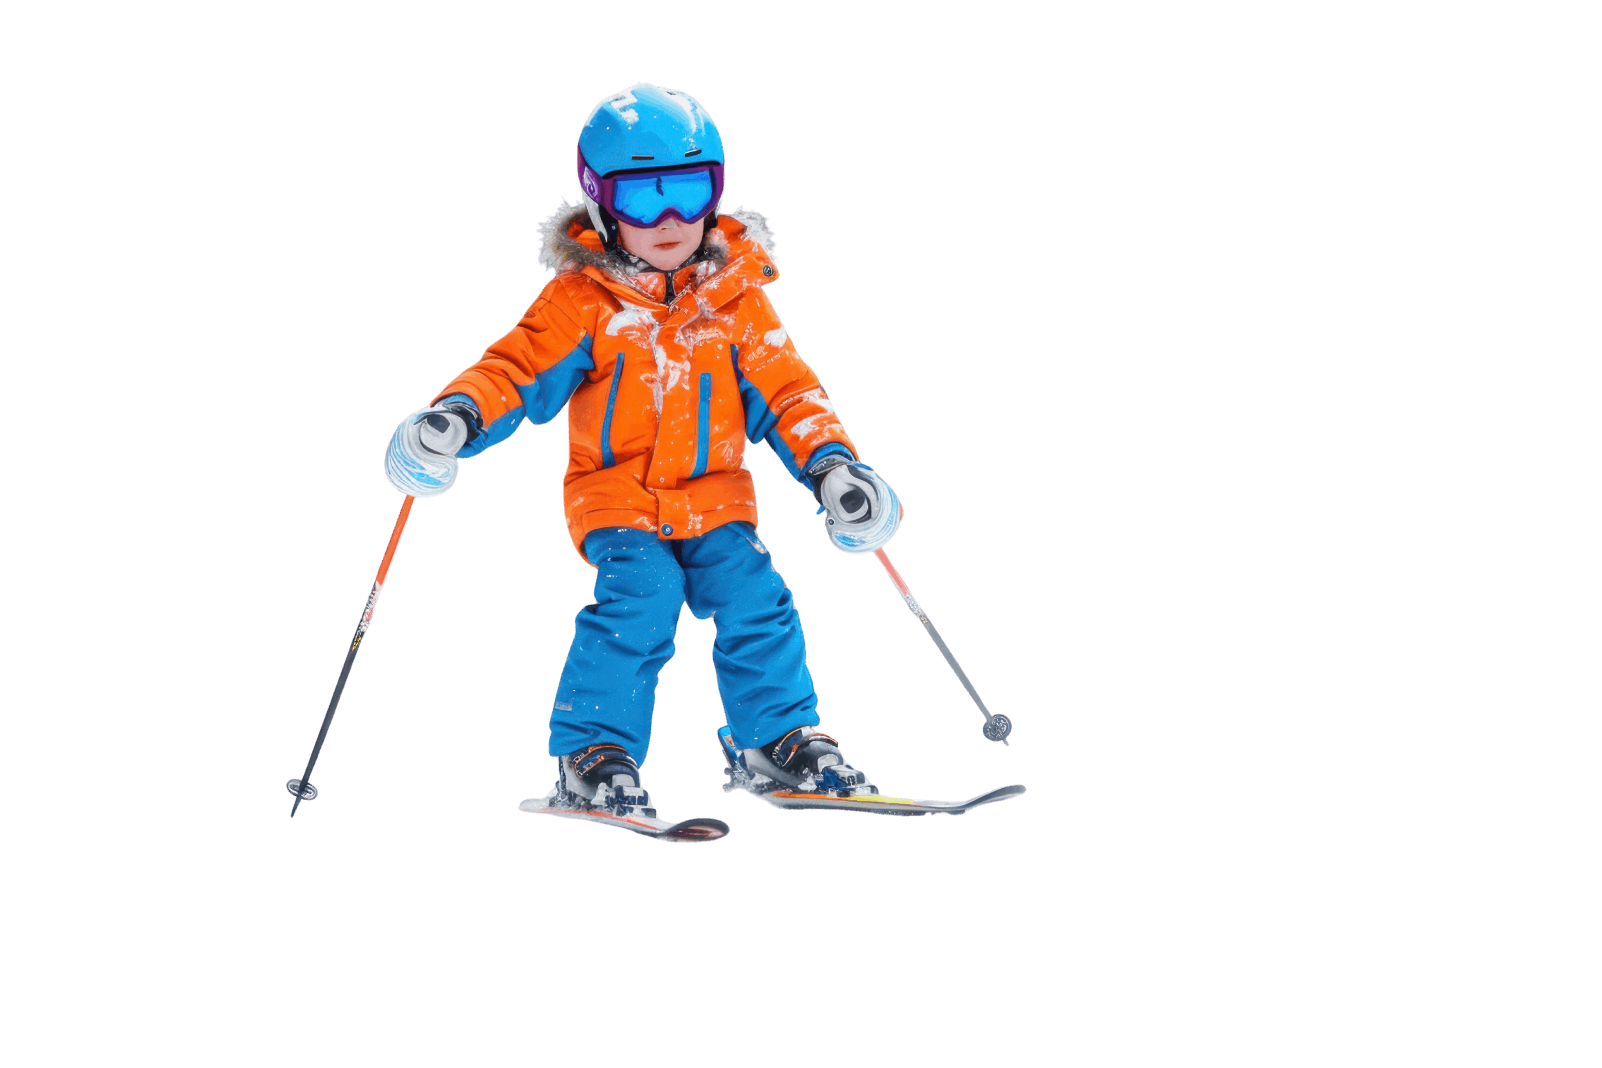
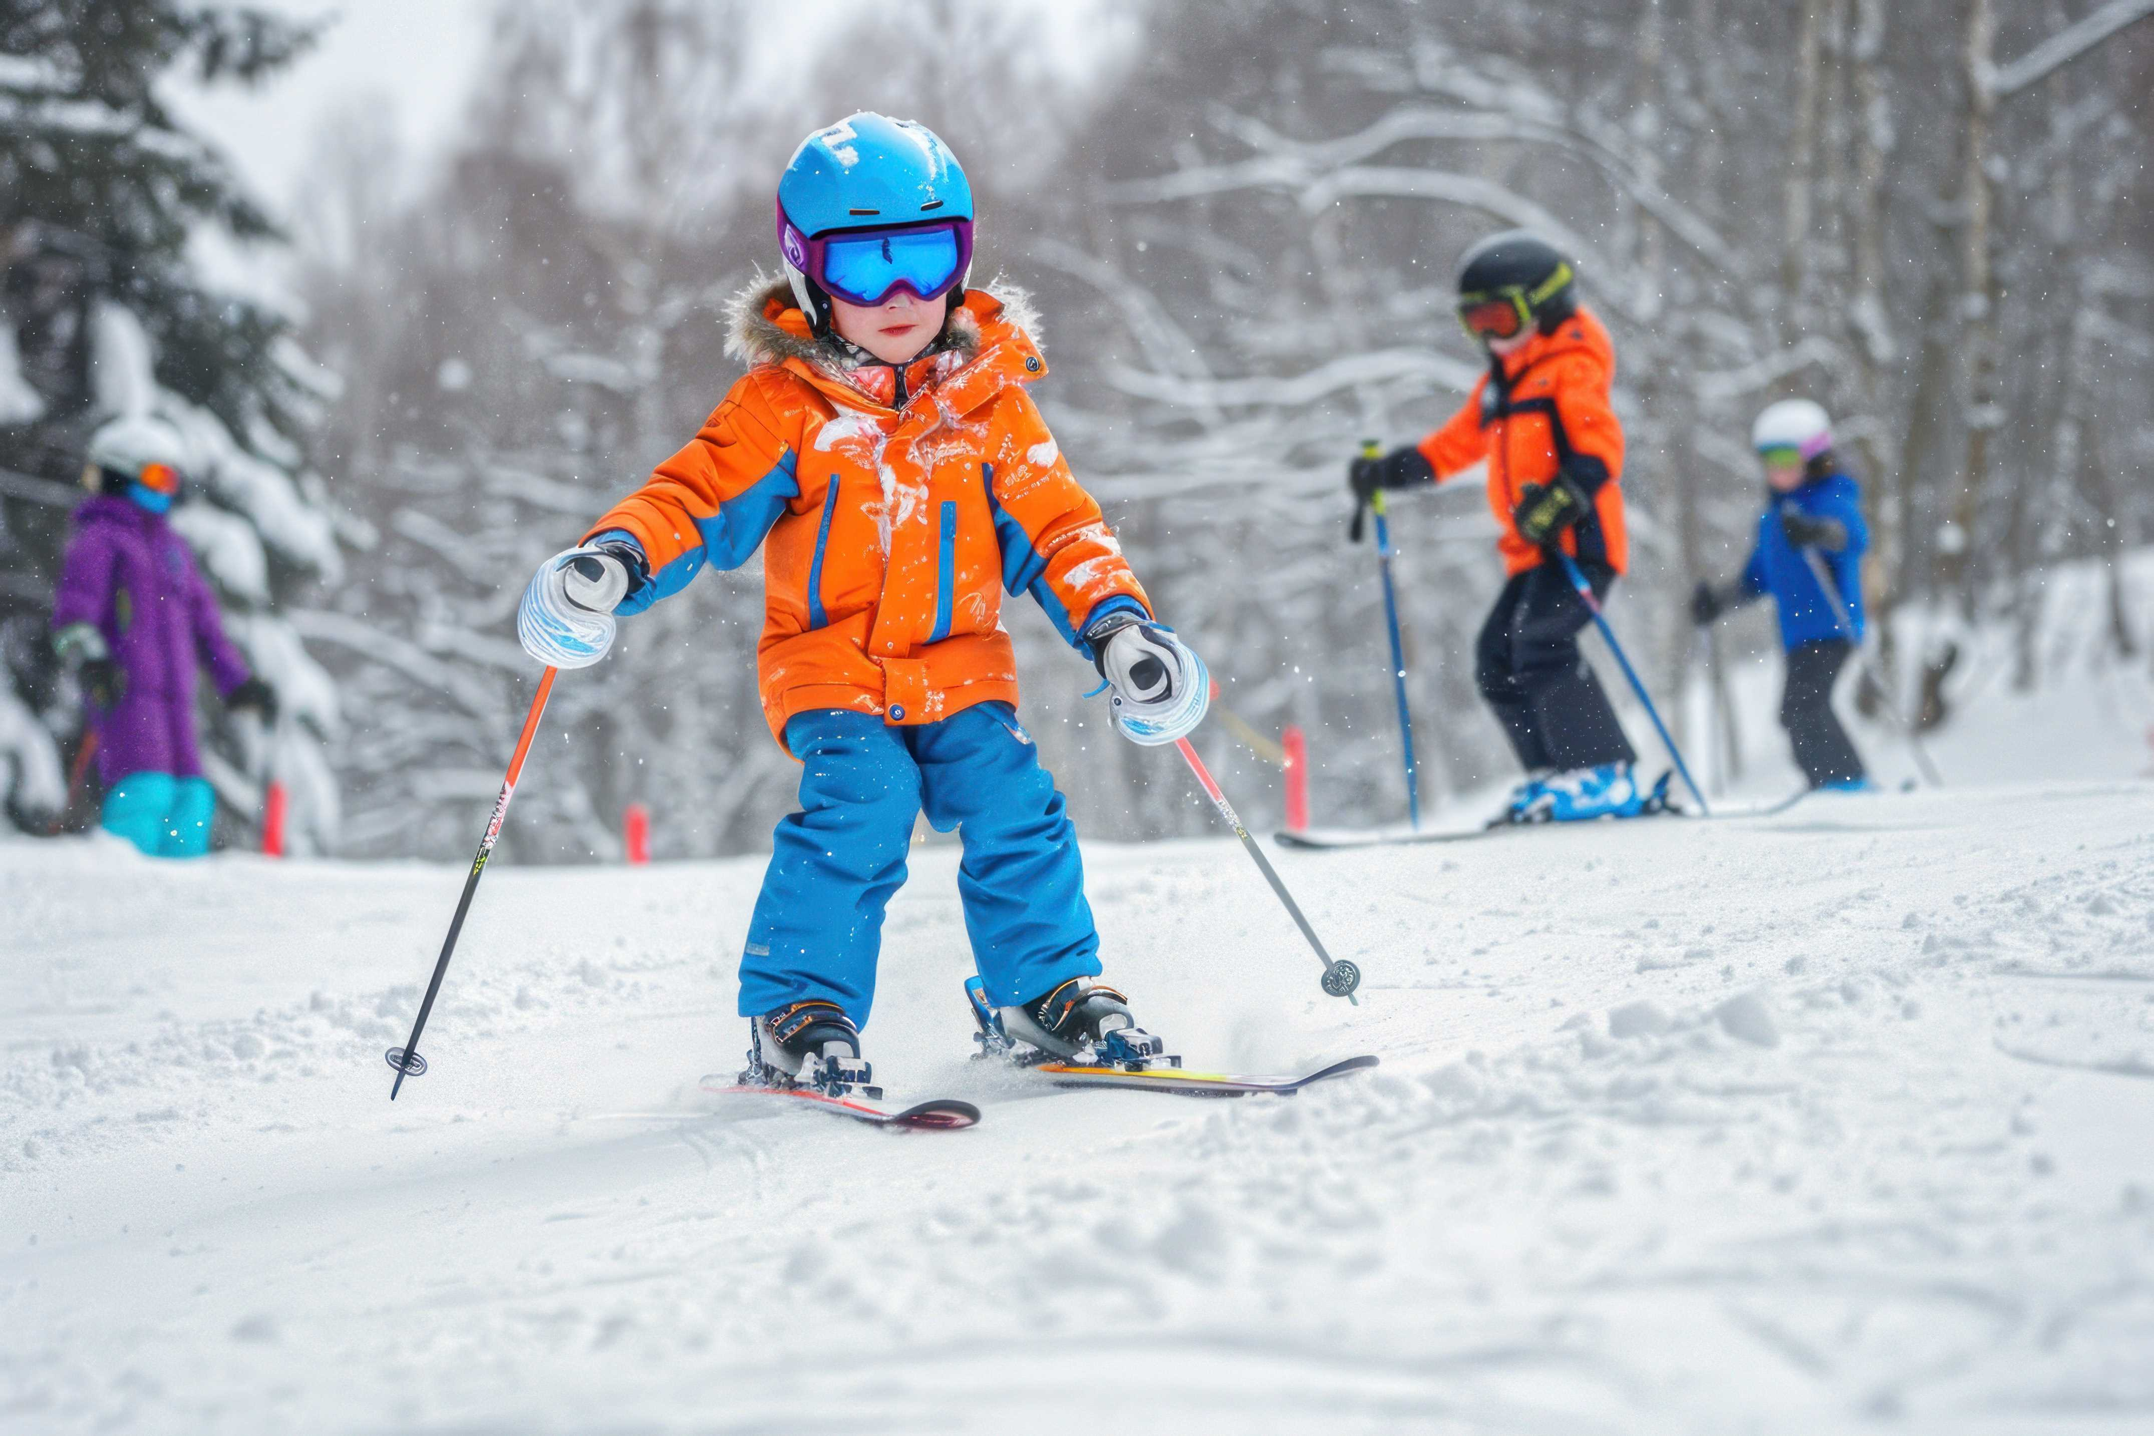
Allenano il Corpo
Un’armonia di coordinazione che modella il fisico. Lo sci trasforma ogni gesto in forza, agilità e pura consapevolezza del proprio potenziale motorio.
NON SOLO
UNO SPORT...
Sviluppano l’Equilibrio
Una stabilità che parte dal controllo del corpo per trasformarsi in consapevolezza di sé e padronanza interiore.
Gli sport alpini generano valore attraverso un’esperienza integrale
Formano il Carattere
Una lezione di resilienza che tempra lo spirito. Ogni discesa costruisce fiducia, trasformando la sfida in una conquista di autonomia e libertà.

Slide 5
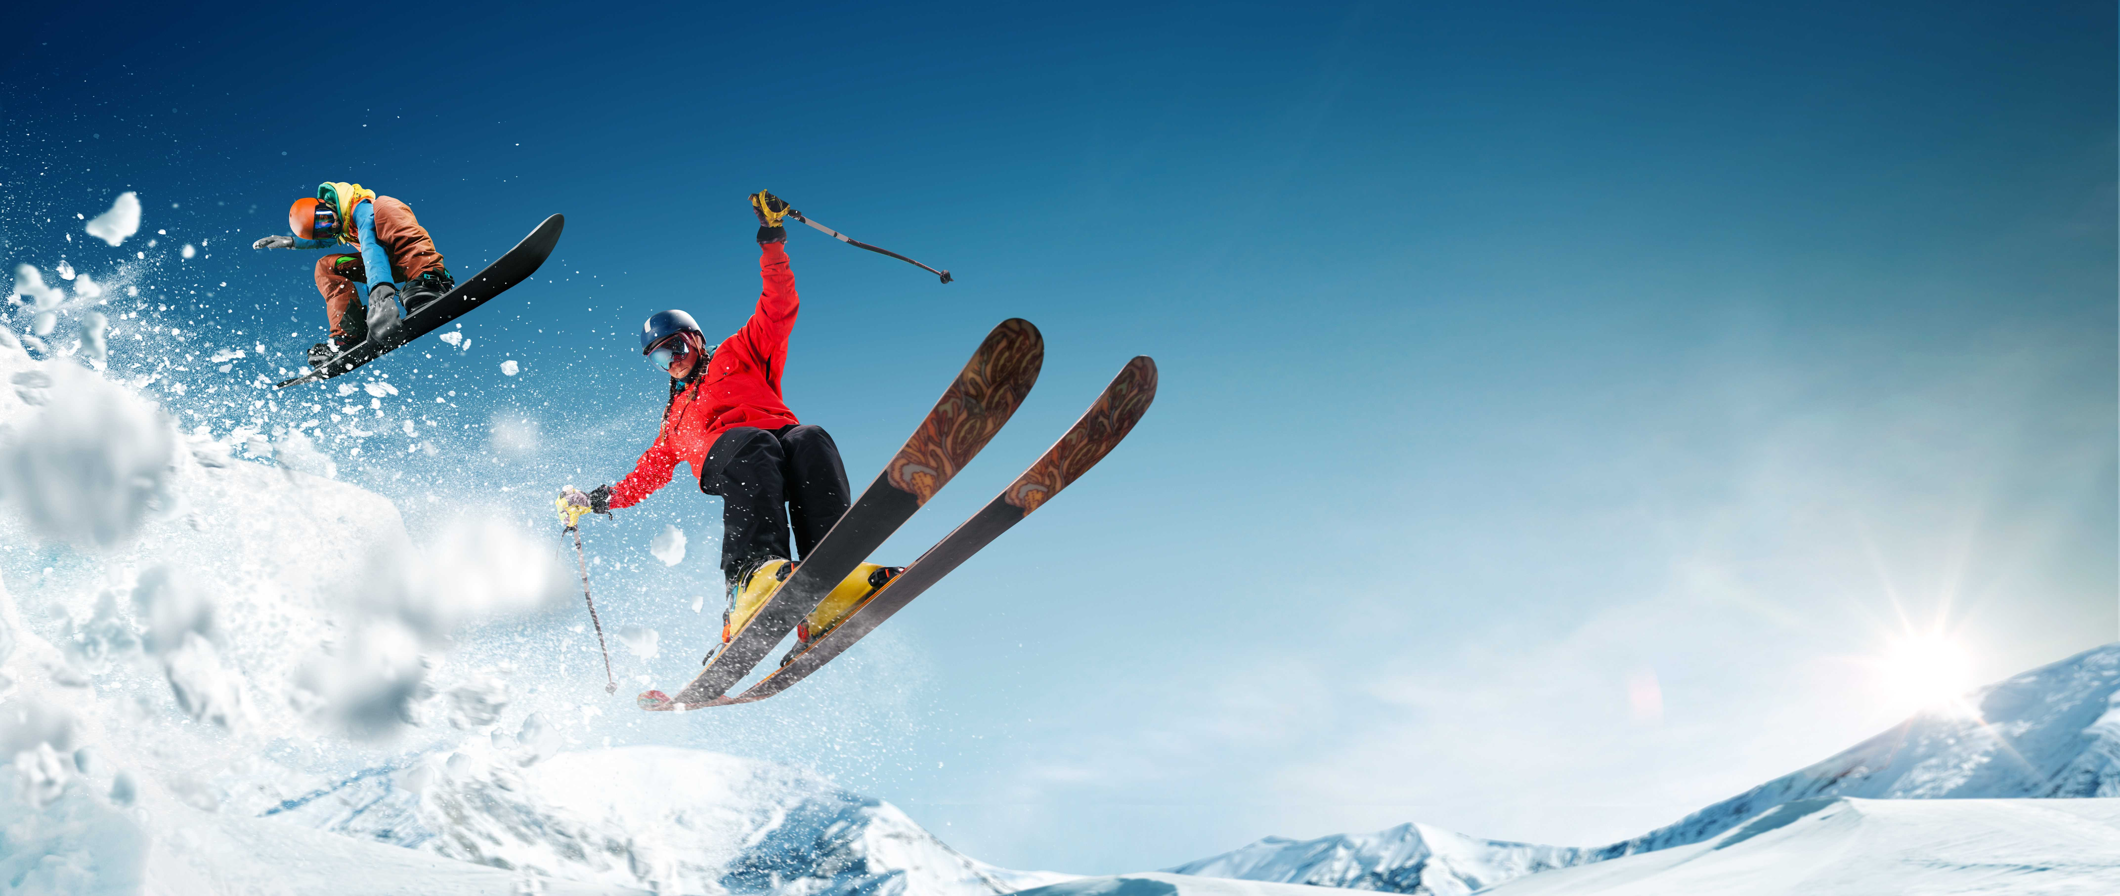
Difficoltà Logistiche
Costi Elevati
Organizzazione complessa degli impianti di sci nelle regioni del Sud Italia, con barriere geografiche e logistiche
Elevati costi associati agli sport invernali che rendono inaccessible questa attività alle famiglie e alle scuole
Barriere per Disabili
Accesso Limitato alle Scuole
Mancanza di infrastrutture adatte e accessibili per le persone con disabilità
Difficoltà per le scuole di organizzare attività sportive invernali a causa di costi e logistica
Pronti al salto? La montagna ti aspetta in città.

Slide 6
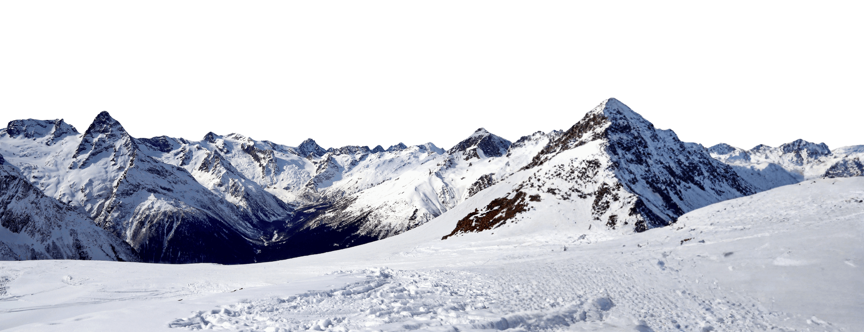
Nessun limite. Solo nuove discese.
Aspetto
Territoriale
Valore
Educativo
Sostenibilità Economica
Integrazione Universale
Milioni di persone tra Puglia e Campania che portano la montagna nel cuore, ma la vivono come un orizzonte lontano.
Colmare il vuoto formativo legato allo sviluppo fisico, all'equilibrio e alla fiducia nei giovani.
Superare il modello dello sci d'élite per trasformarlo in un patrimonio collettivo accessibile.
Riprogettare lo sport come uno spazio che accoglie e valorizza l'autonomia di ogni persona.

Slide 7
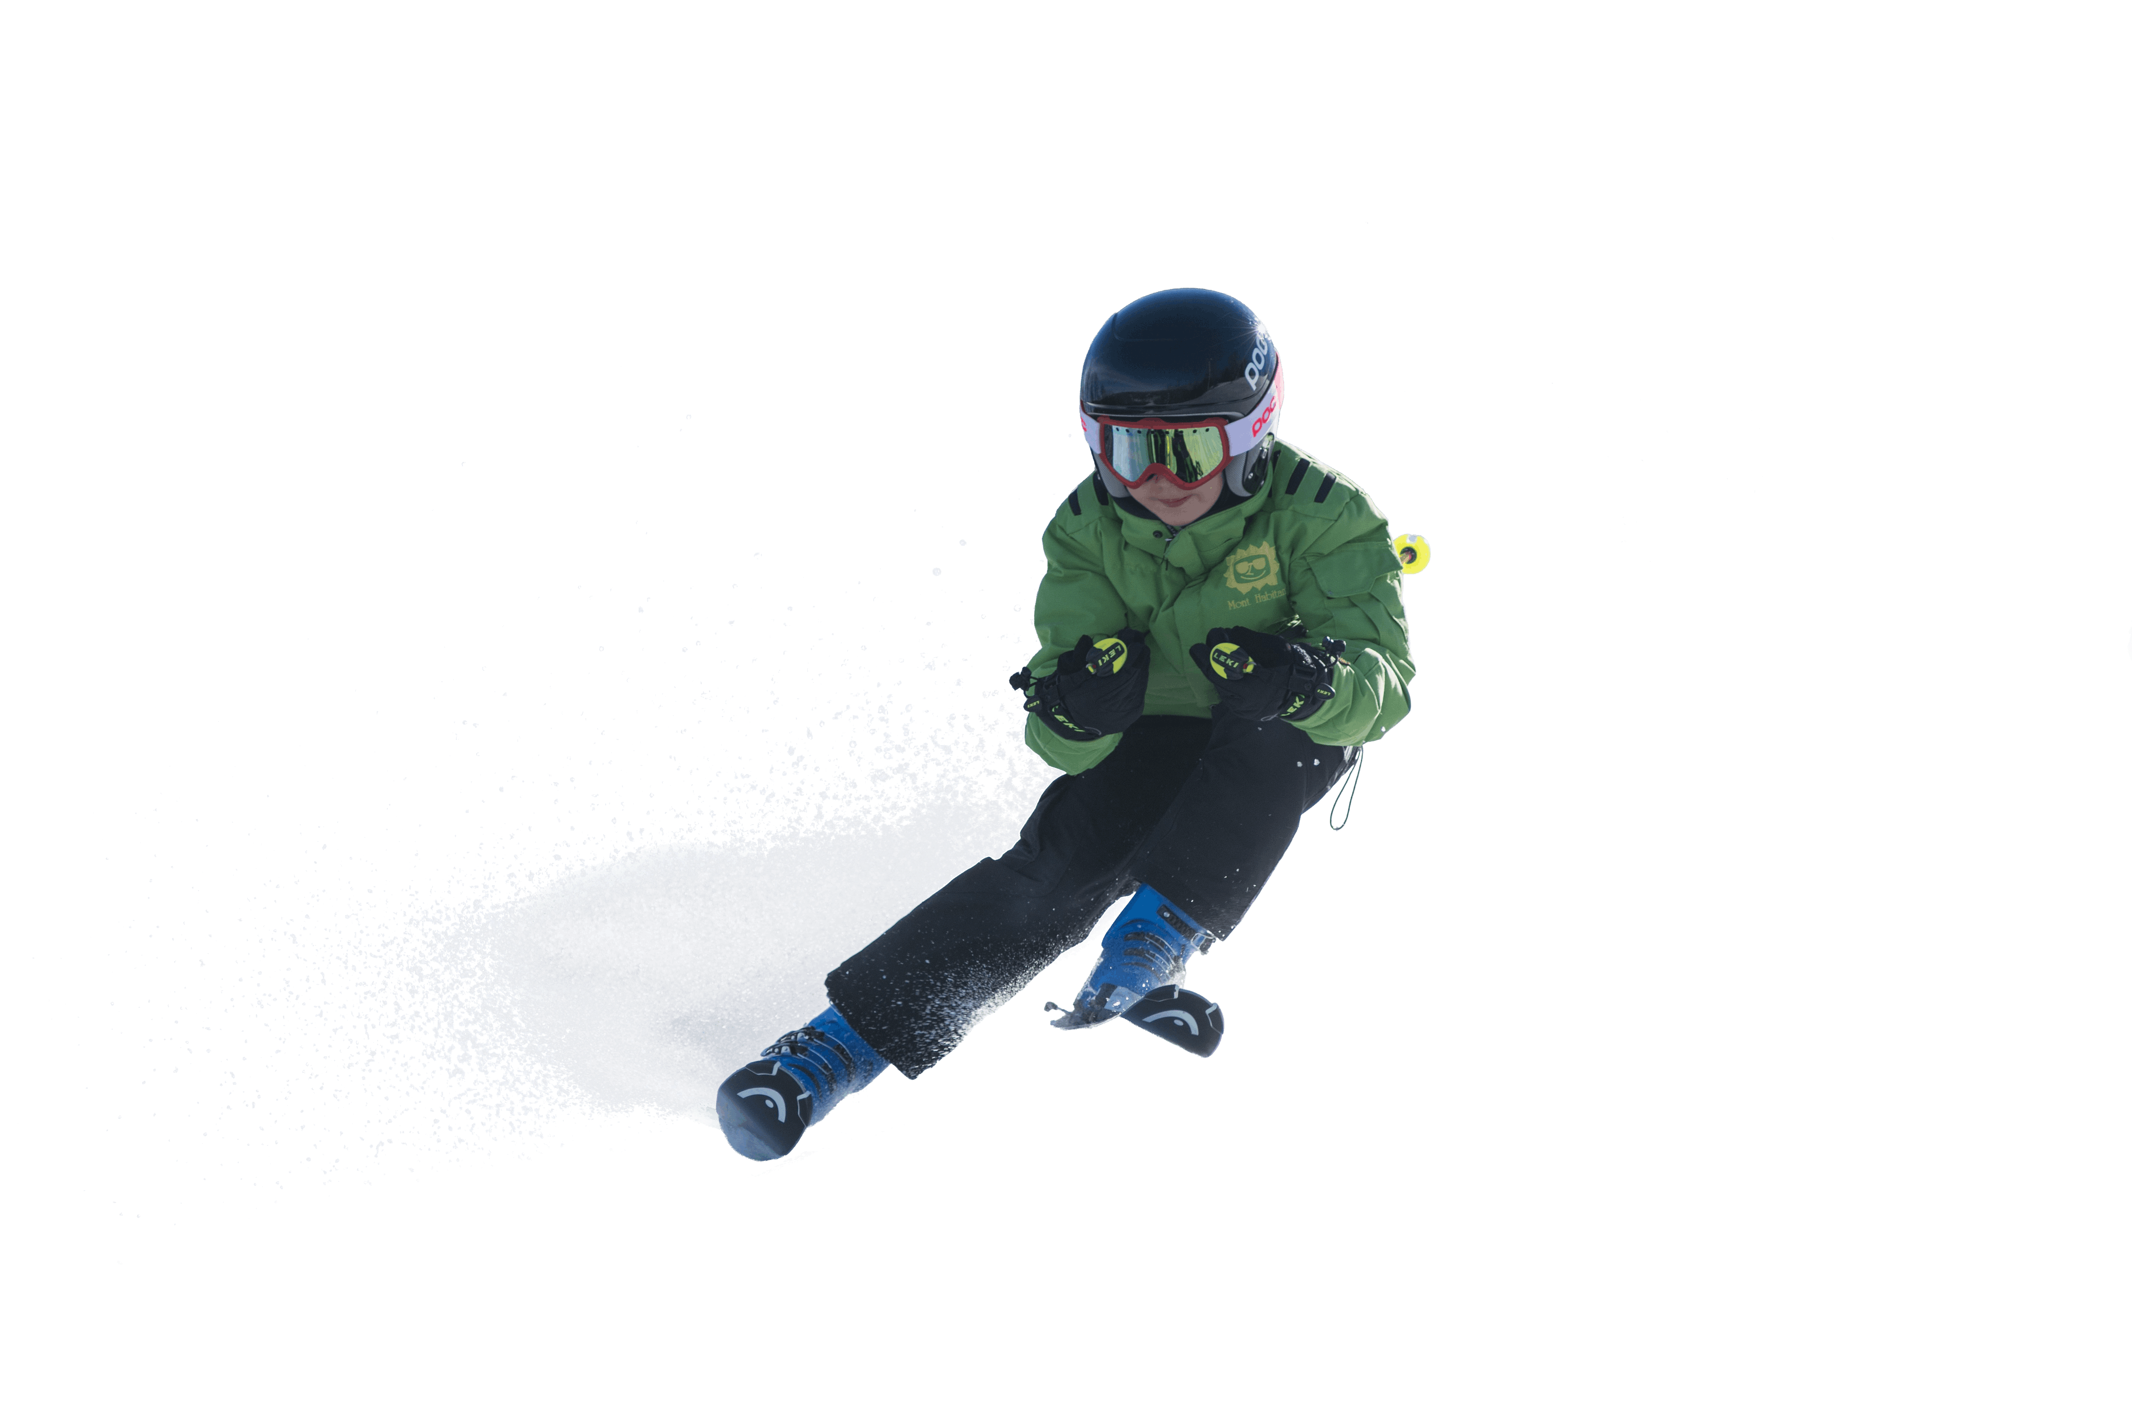
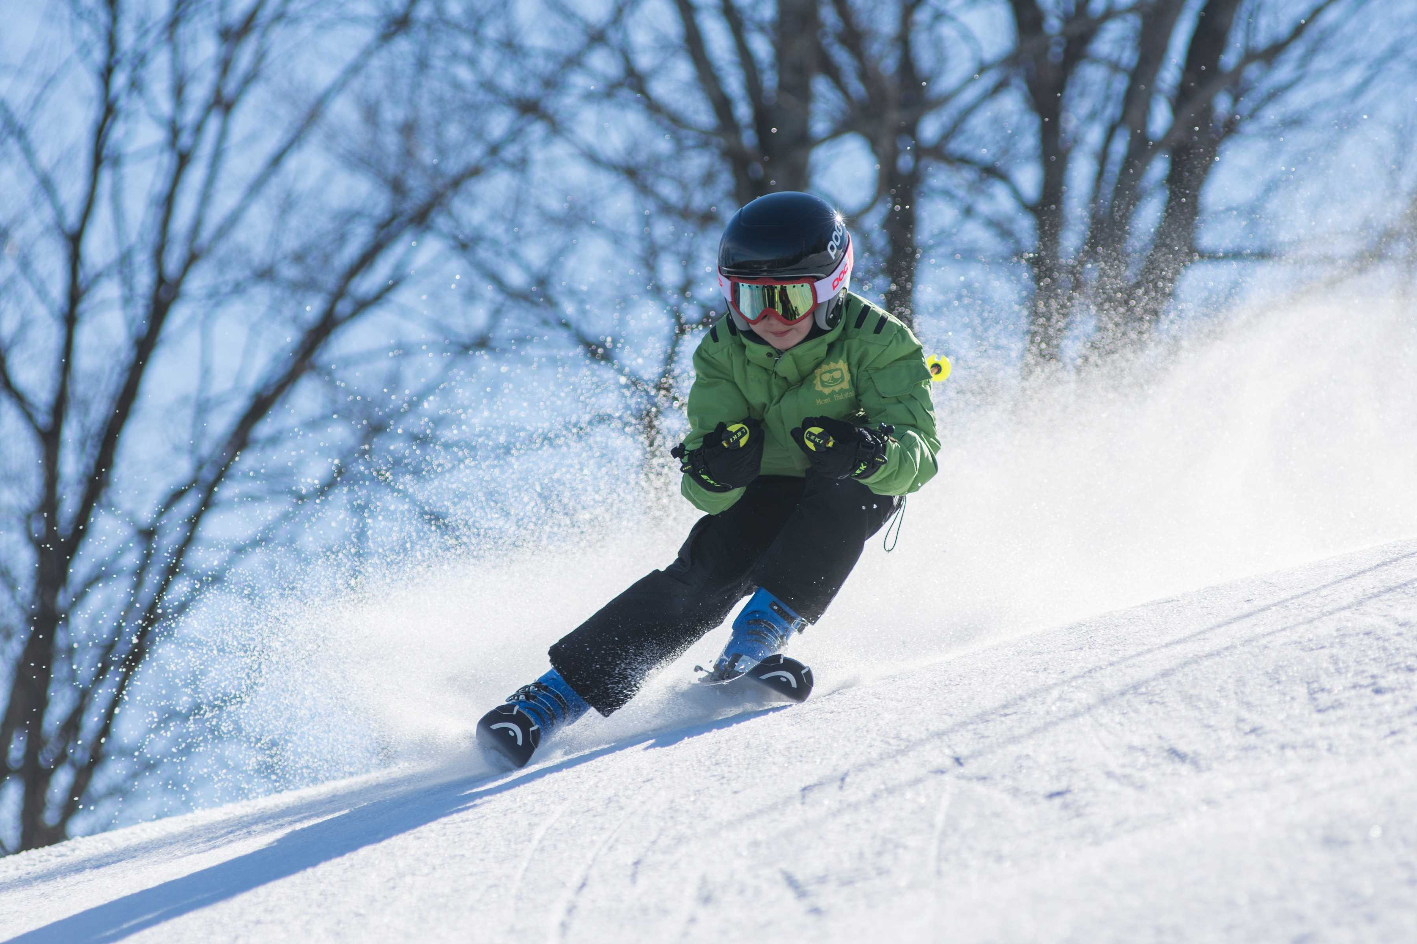
LA NOSTRA MISSION
Un format unico:
Impianti urbani
innovativi
Vogliamo diffondere
la cultura degli sport invernali nel Sud Italia, rendendo l'eccellenza
della montagna un'esperienza
quotidiana, inclusiva
e accessibile a tutti.
Programmi educativi
per le scuole
Inclusione sociale
e disabilità
Percorsi sportivi dall’avviamento all’agonismo

Slide 8
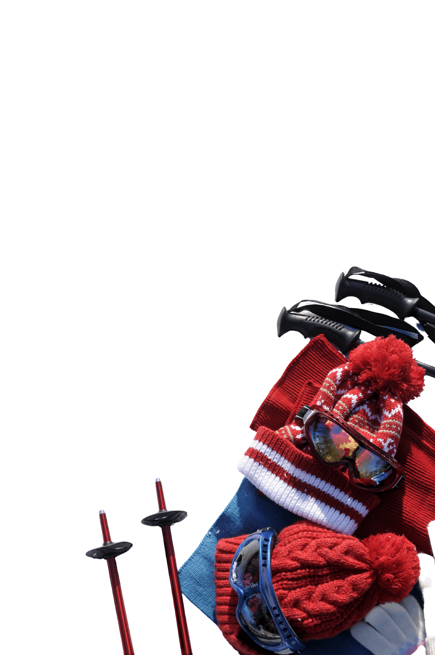
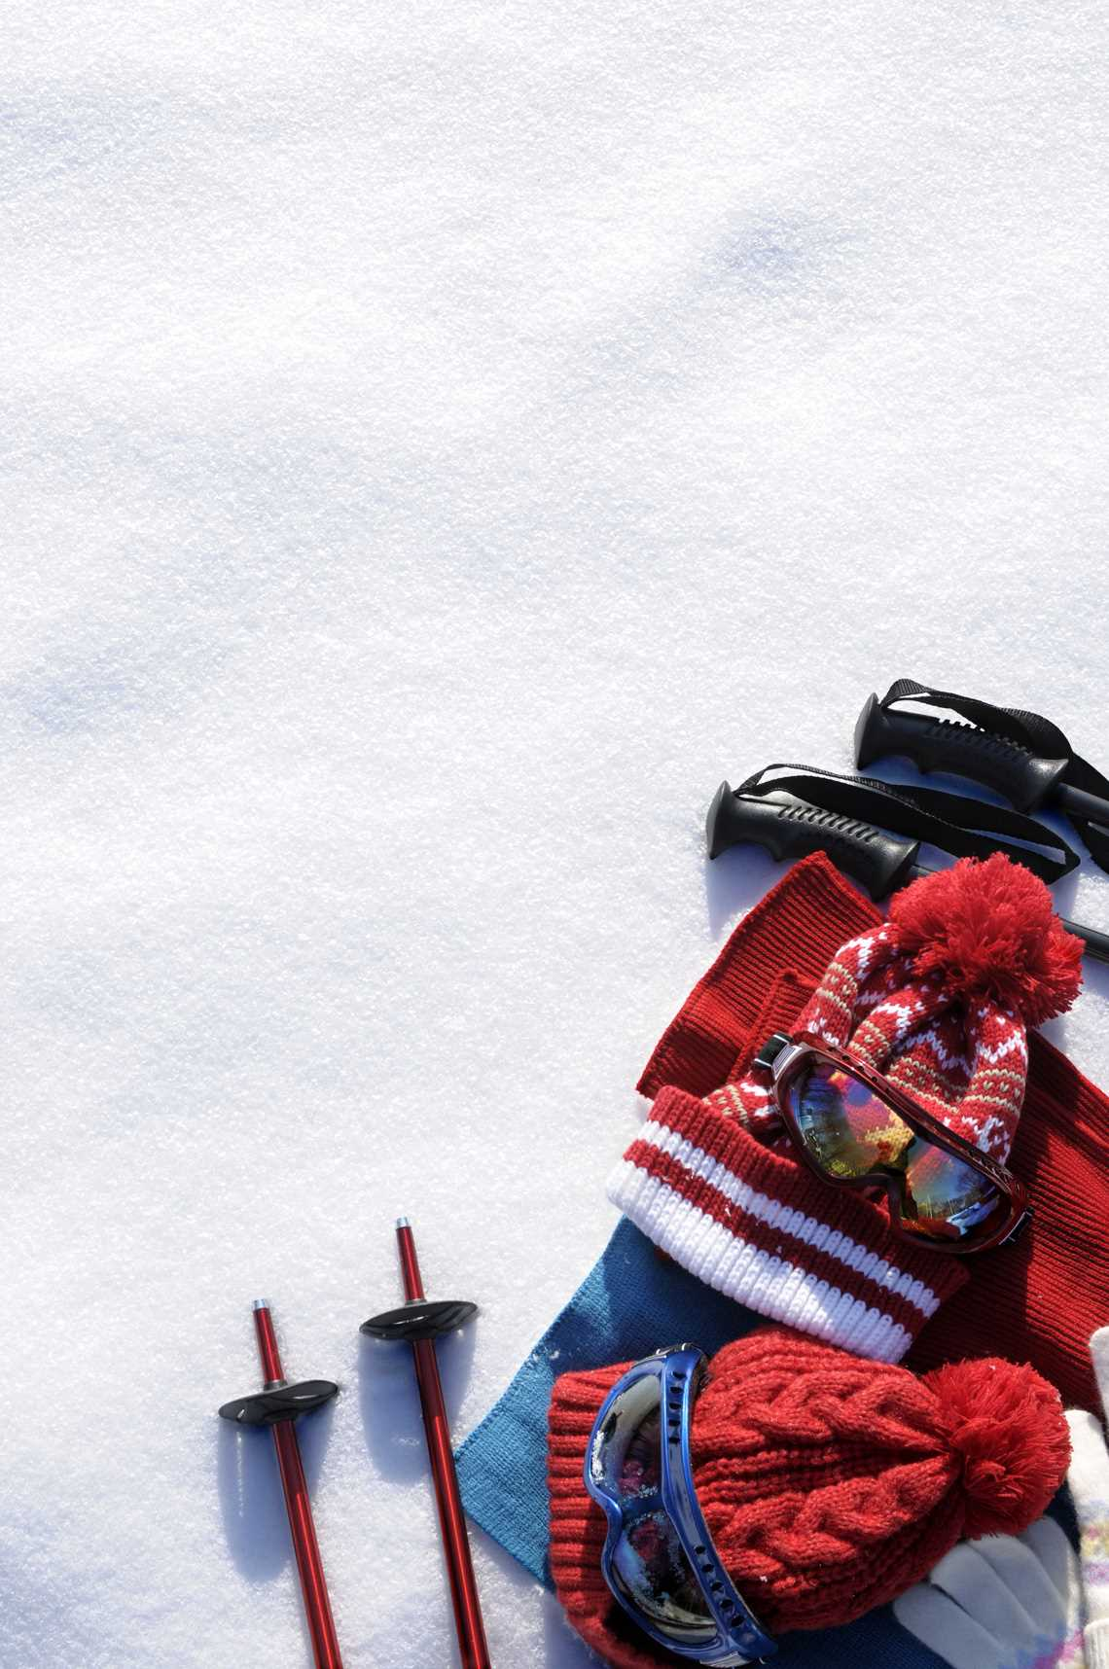




IMPATTO SOCIO-ECONOMICO
Un motore di sviluppo continuo per il territorio: creazione di un ecosistema sportivo e turistico, capace di generare lavoro stabile e valorizzare le imprese locali.
Sviluppo sportivo
Impatto educativo
inclusione sociale
Promozione degli sport invernali in aree dove la pratica è quasi assente.
Benefici:
  diffusione dello sci
  formazione sportiva giovanile
  sviluppo di sci club locali
Coinvolgimento diretto delle scuole.
Bacino potenziale: oltre 400.000 studenti
Benefici:
  educazione motoria
  benessere psicofisico
  sviluppo coordinativo
Accesso allo sport per:
  famiglie
  scuole
  persone con disabilità
Promozione dello sport accessibile.
Economia locale
Ogni impianto genera:
  occupazione diretta
  turismo sportivo
  eventi e attività ricreative
Figure coinvolte:
  istruttori
  tecnici
  personale gestionale
  fornitori locali

Slide 9

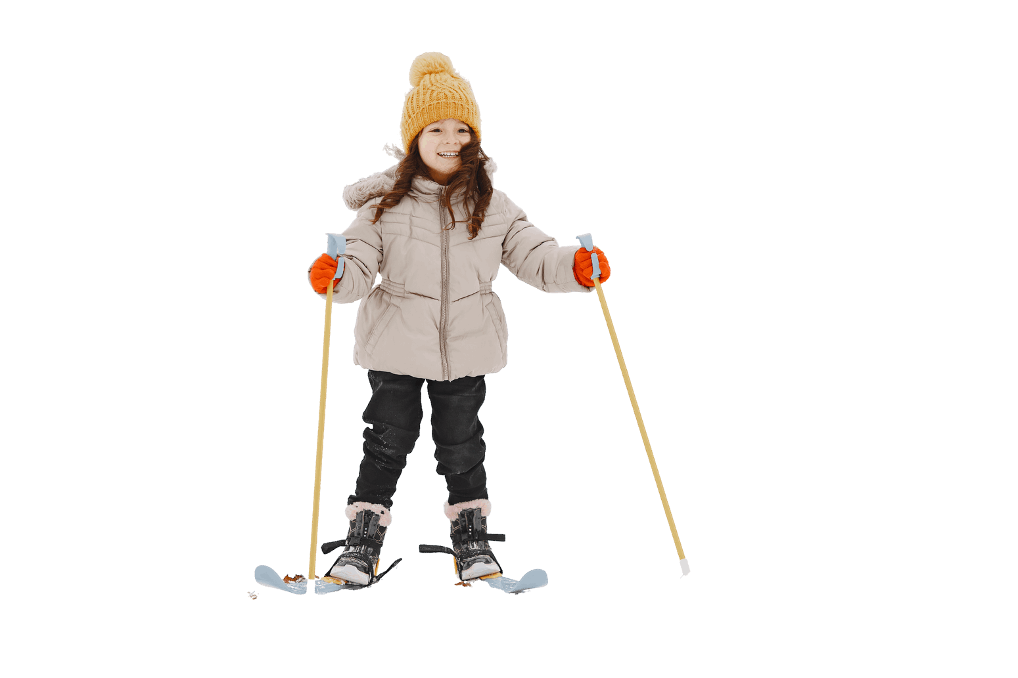
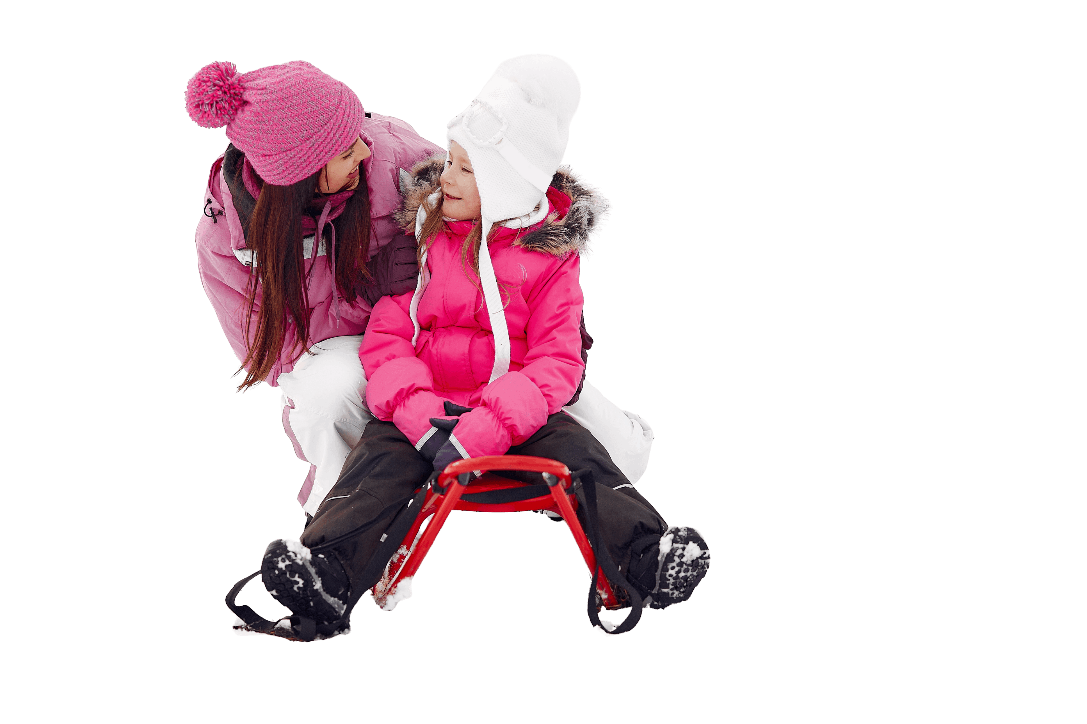
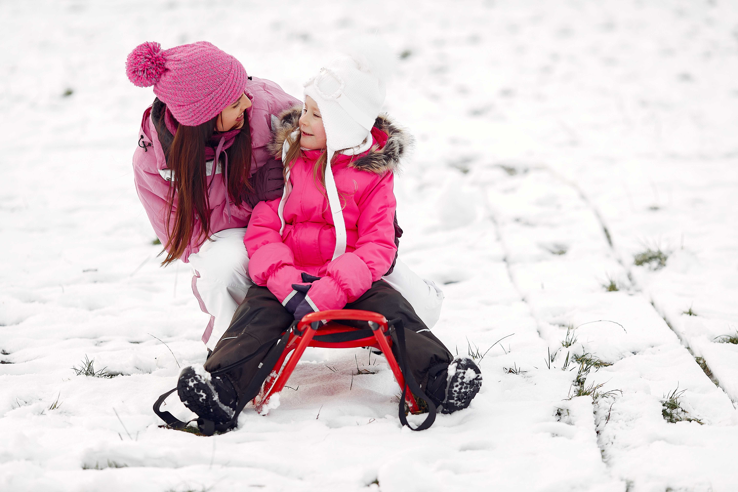
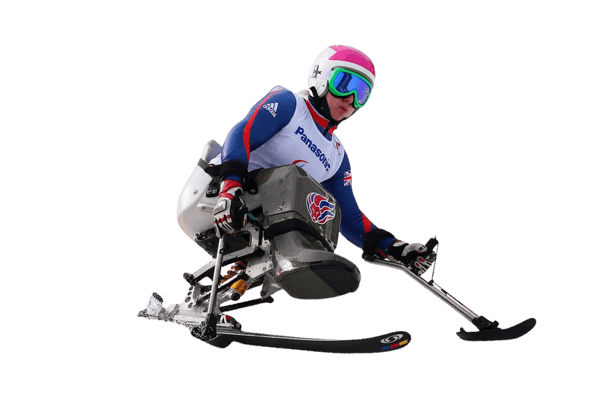
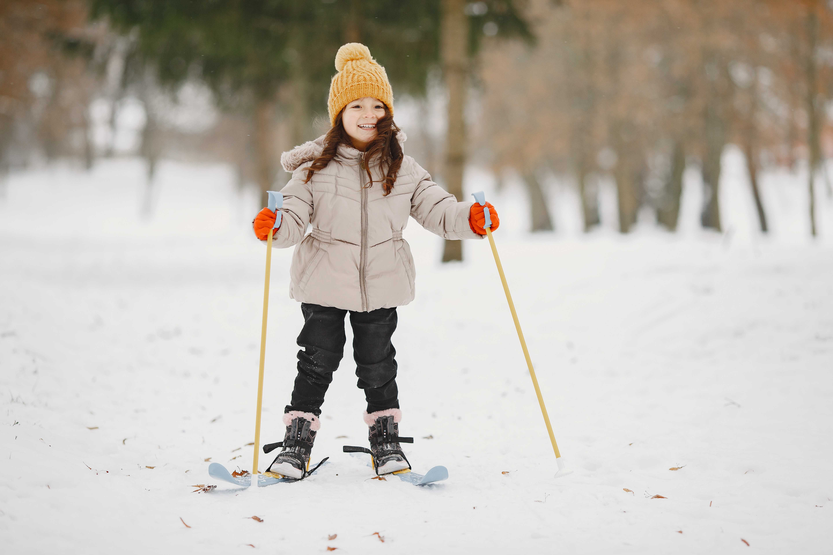

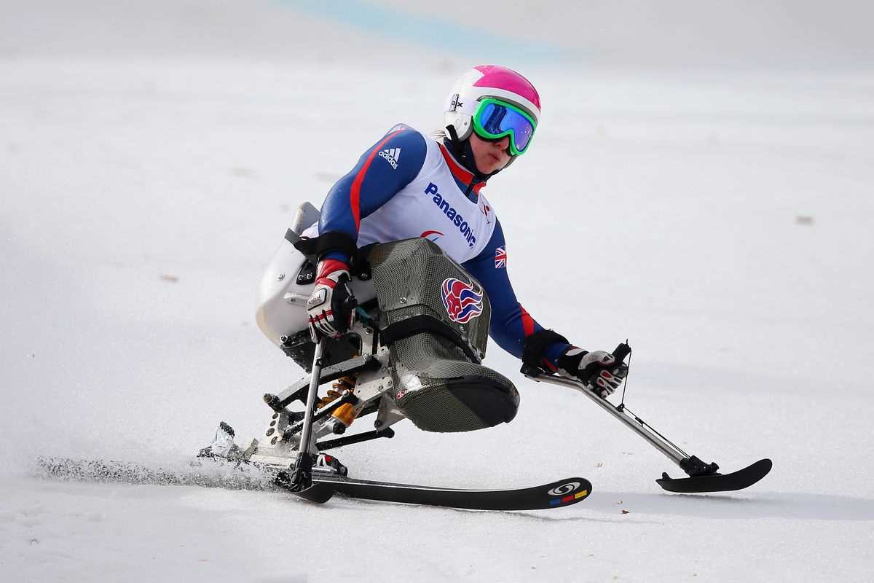
TUTTI IN PISTA!
IL NOSTRO FORMAT È PROGETTATO PER OFFRIRE OPPORTUNITÀ SPORTIVE E SOCIALI A UN TARGET DIVERSIFICATO.
Dove nasce l’inclusione, cresce lo sport...
Bambini (3 anni+)
Famiglie
Scuole
Persone con Disabilità
Prima introduzione
allo sport invernale
Accesso a attività sportive di qualità
per tutte le età
Programmi didattici e attività extracurricolari
Inclusione e accesso
a strutture adatte

Slide 10
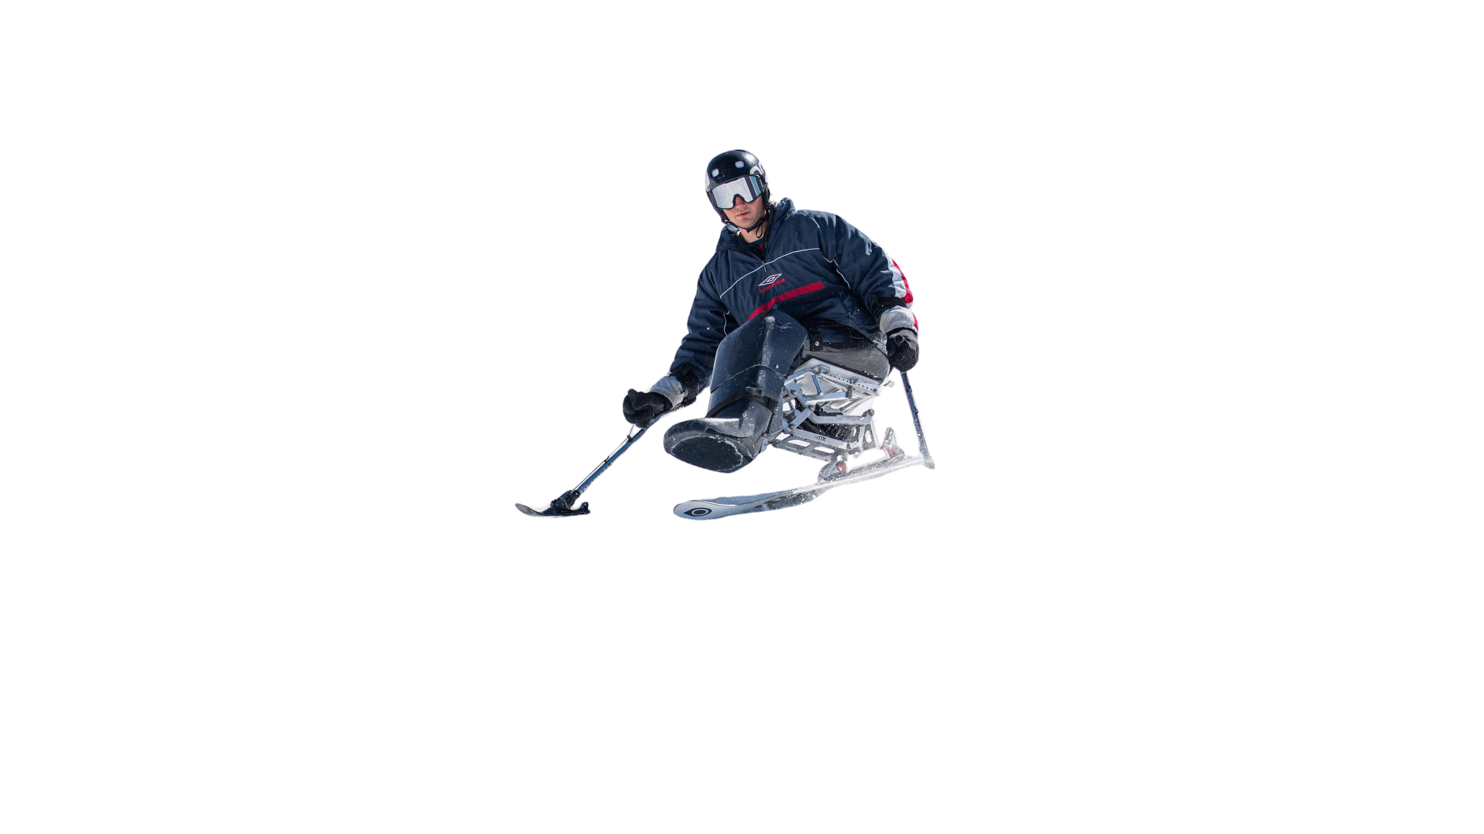
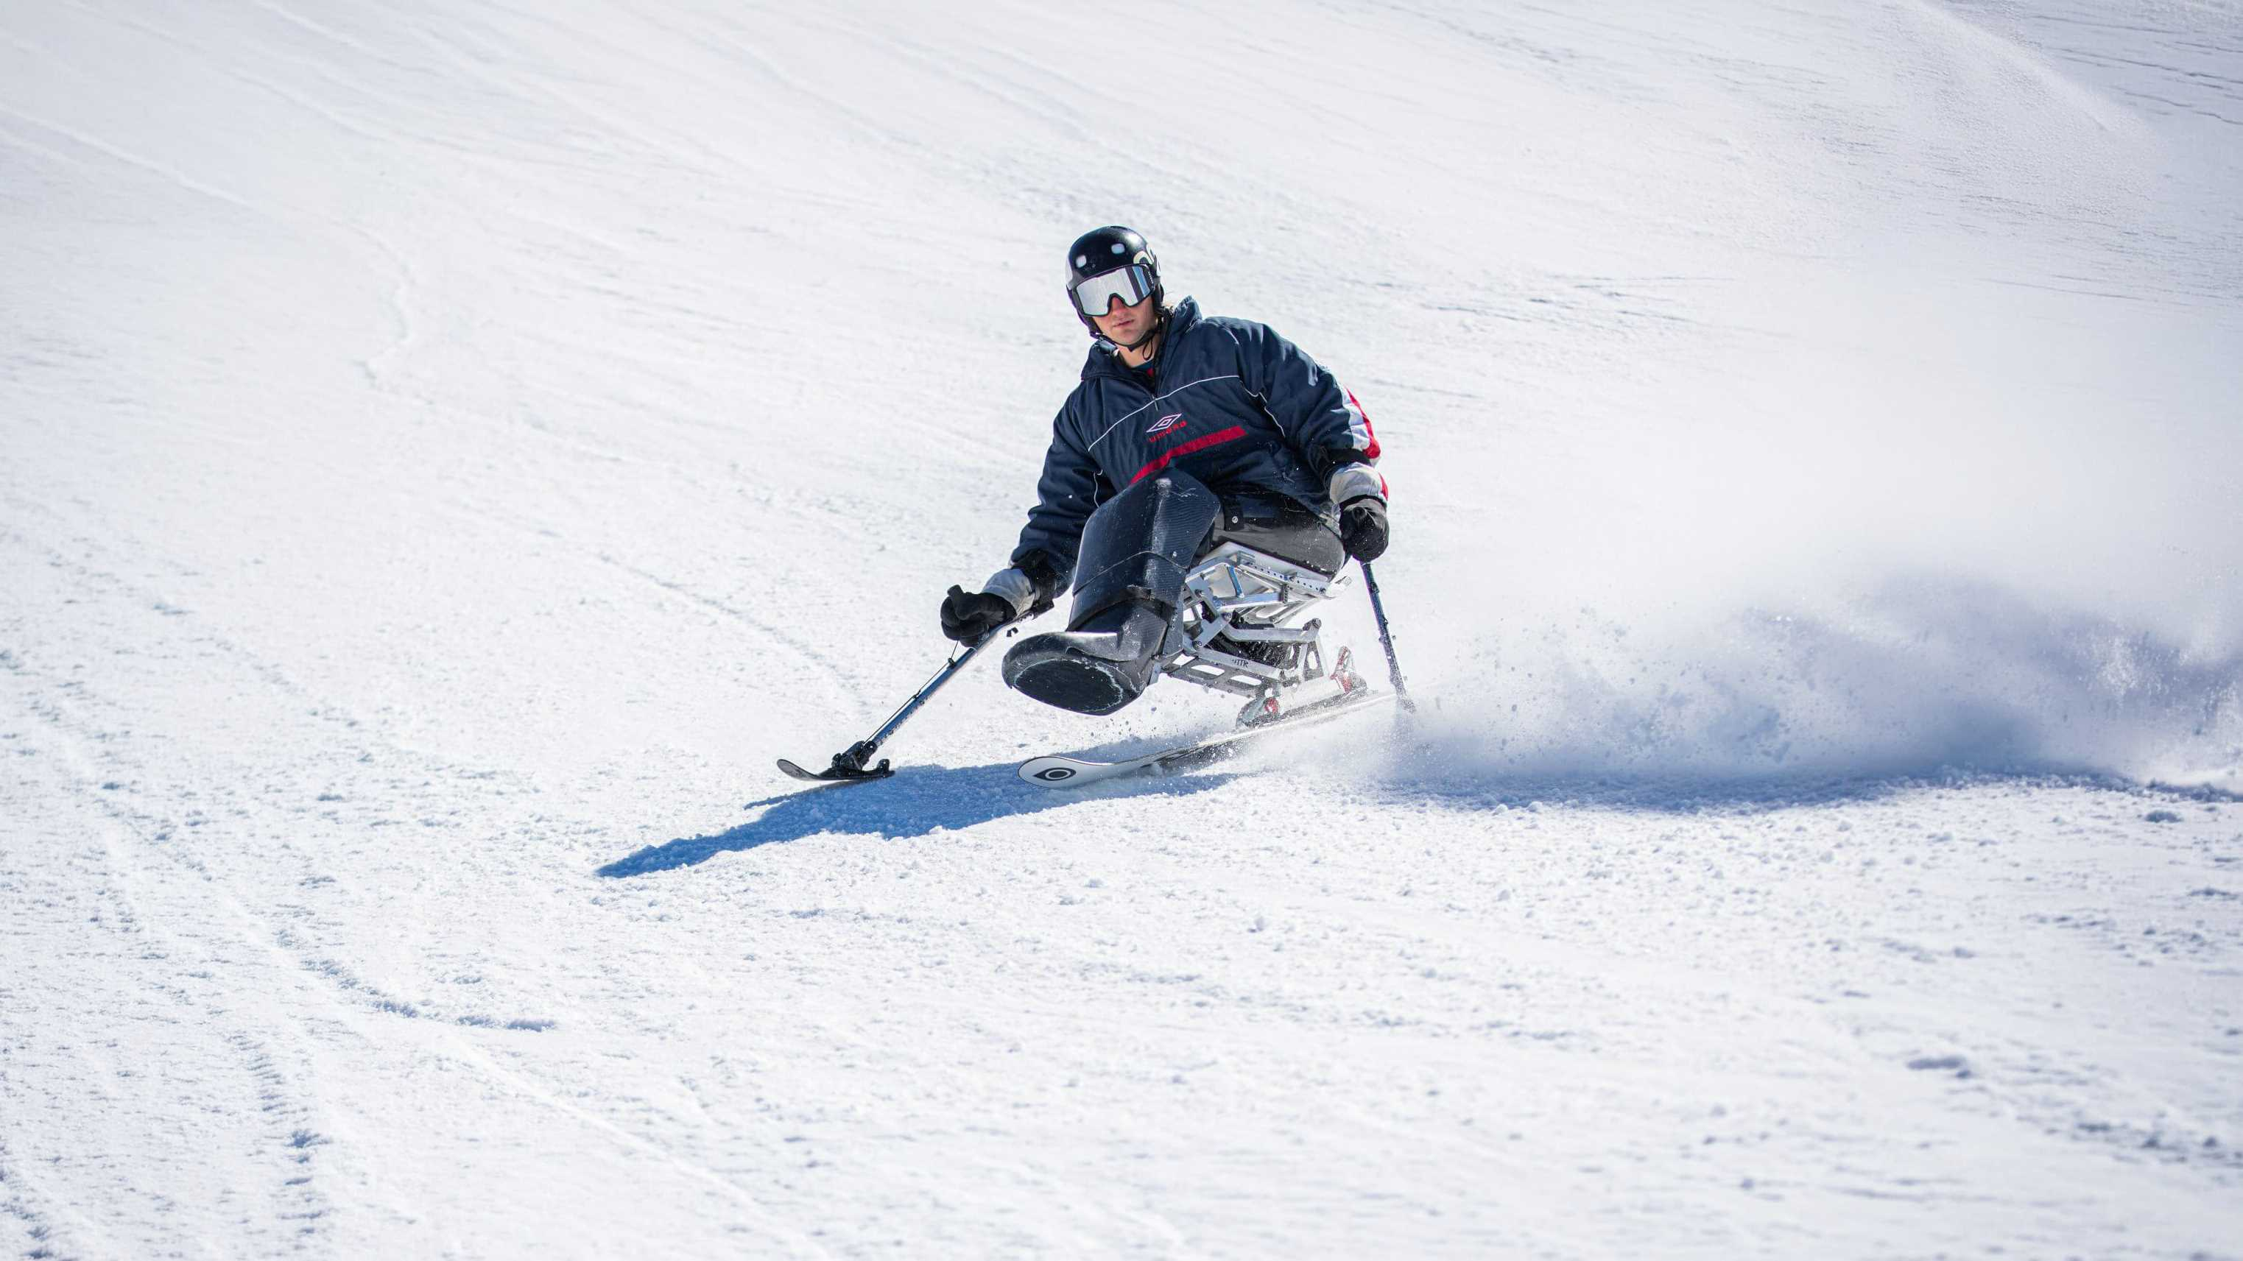
LO SCI NON
HA BARRIERE
Approccio Bio-Psico-Sociale
Un percorso multidimensionale che trasforma lo sport in un motore di benessere totale. Dalla conoscenza delle tecniche (Blind, Standing, Sitting) all’azione concreta tra amatoriale e agonismo.
Il progetto mette al centro l'identità,
la storia e il potenziale della persona.
L'obiettivo è trasformare la riabilitazione
in un percorso di consapevolezza corporea
e autonomia.
Disabilità Positiva
L’obiettivo è promuovere una cultura della "Disabilità Positiva", dove la persona non è definita dai suoi limiti, ma dalla valorizzazione delle proprie risorse relazionali e sociali.

Slide 11

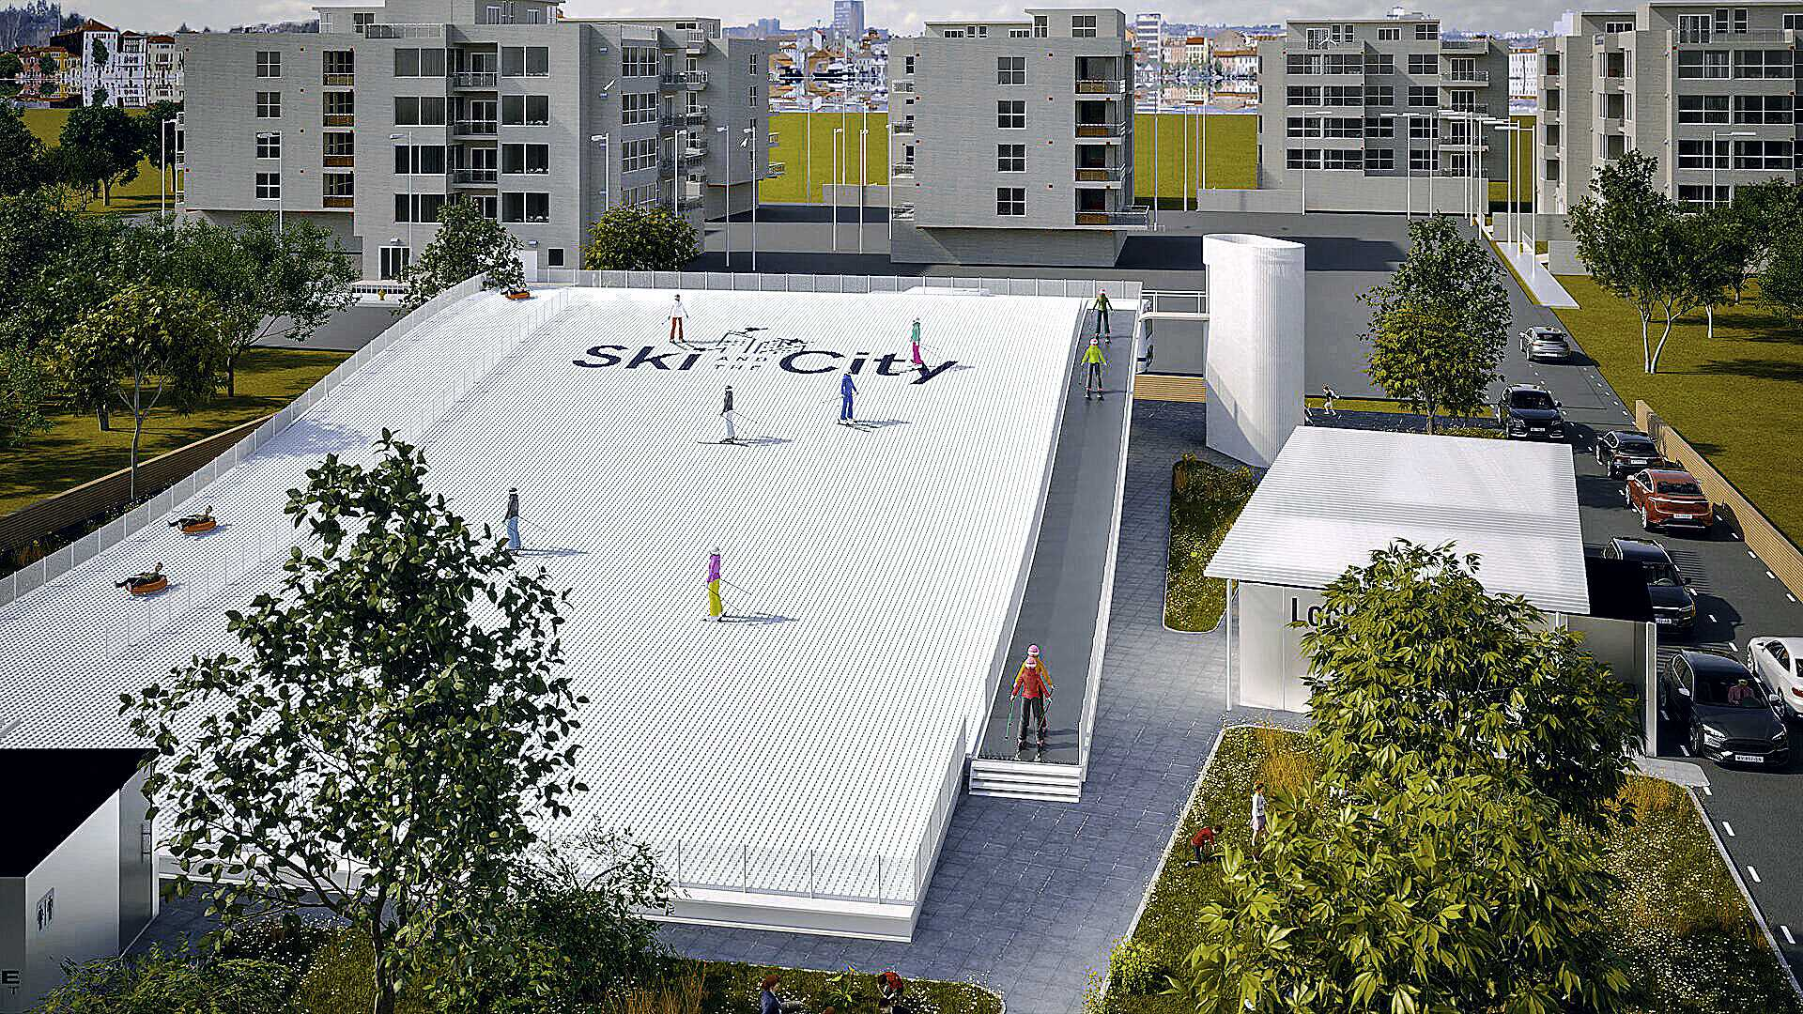
IL FORMAT
Concept dell’impianto urbano
Ogni struttura Ski and the City è progettata come centro sportivo multifunzionale dedicato agli sport invernali.

Slide 12
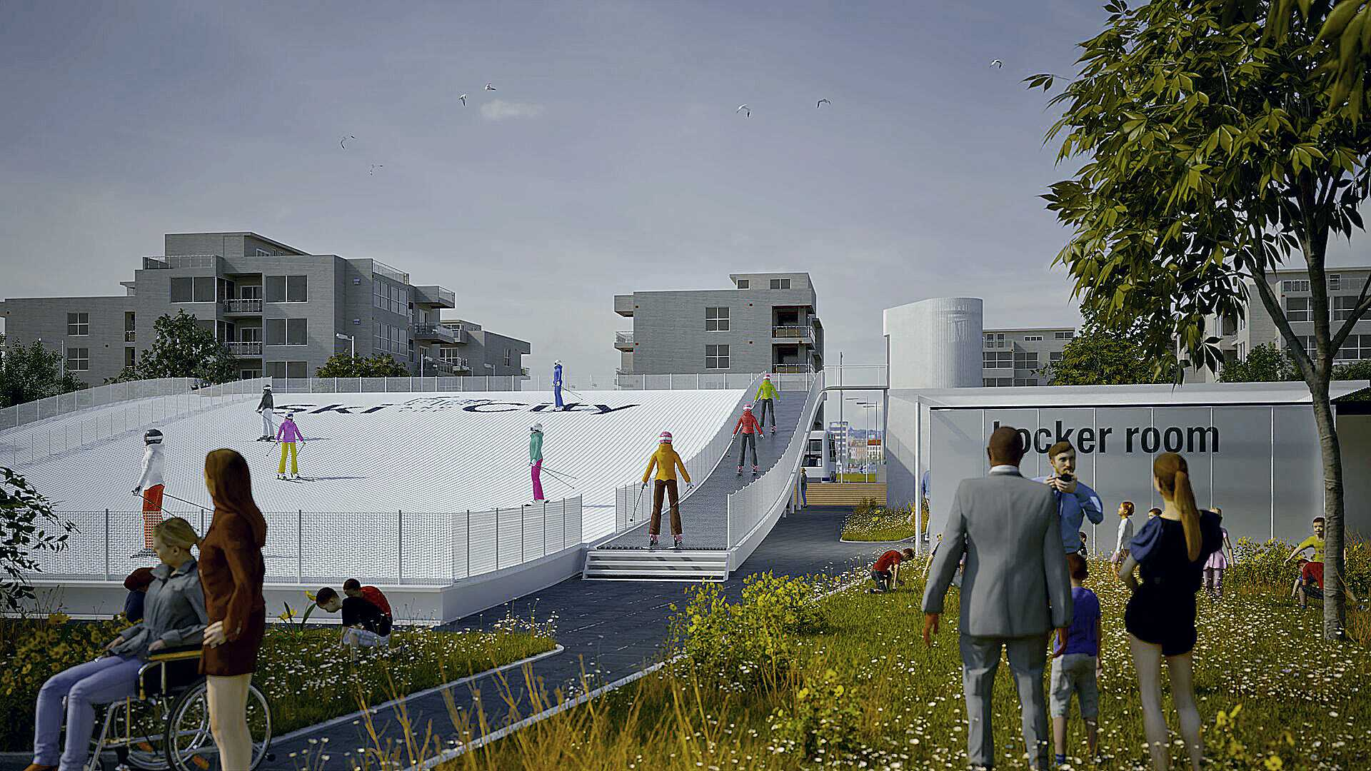
Pista sci sintetica ecocompatibile
Adattabile alla pendenza
Sci alpino e snowboard

Slide 13
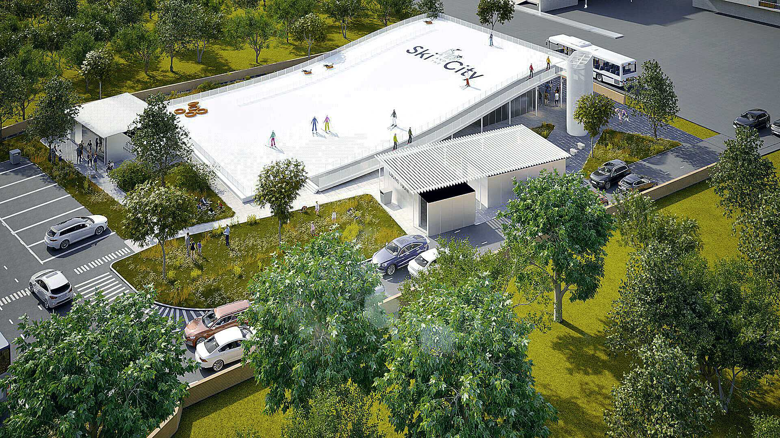
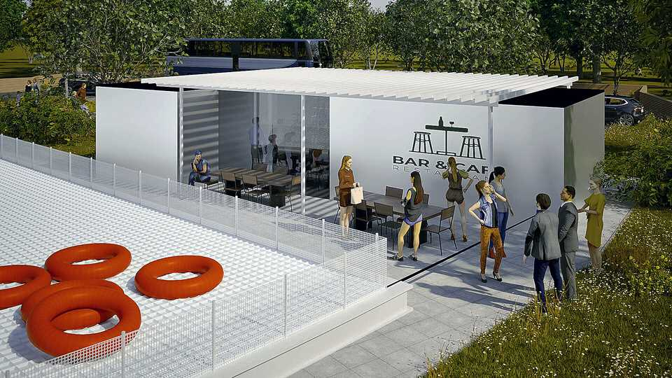
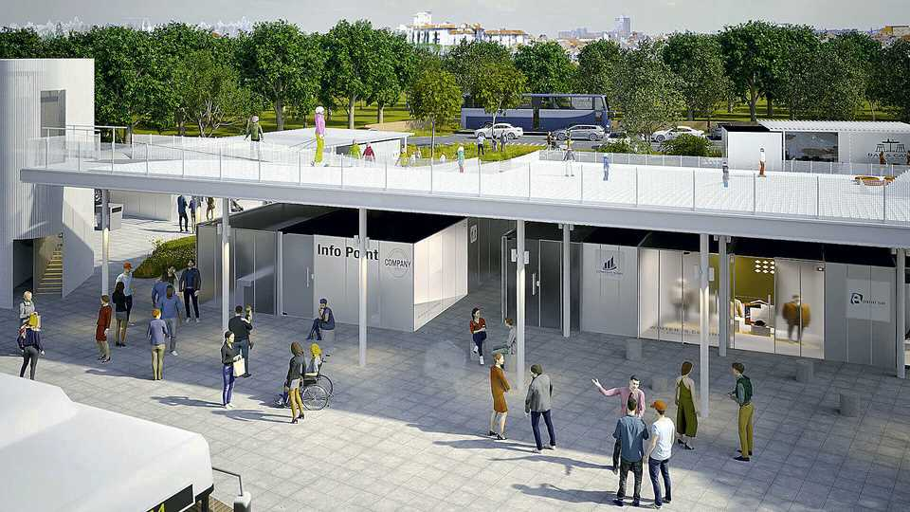
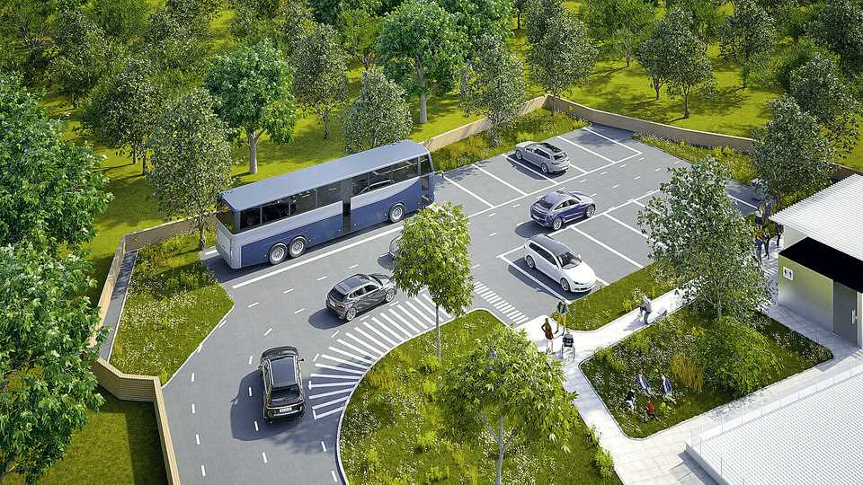
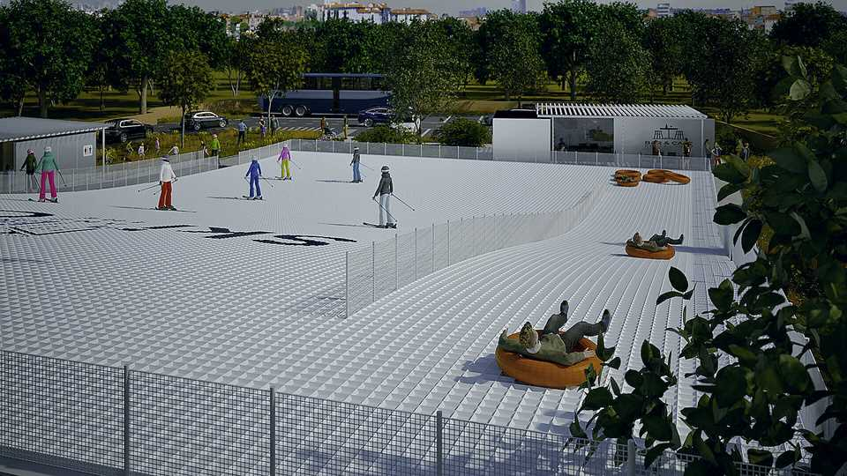
Area Ristoro
Servizi refreshment
Punti Accoglienza
Area informazioni
Parcheggio
Servizio disponibile
Area Gommoni
Intrattenimento senza sosta

Slide 14
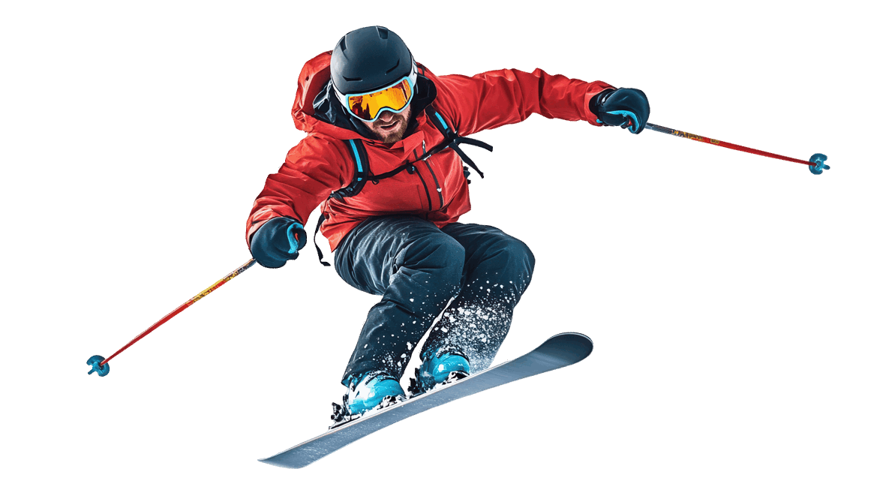
7.500 mq
Tappeto
Piste
Area Minima
Impianto di risalita
Modulari in materiale sintetico ecocompatibile
CARATTERISTICHE

Slide 15
Sviluppo territoriale
Il progetto Ski and the City prevede una diffusione progressiva degli impianti sciistici urbani nel Sud Italia, partendo dalle regioni con il più ampio bacino scolastico.
FASE 1
AVVIO DEL PROGETTO
1
impianto di avviamento
allo sci per ogni capoluogo
di provincia
2
impianto regionale
di circa 400 metri
3
iniziative a partire
da Campania e Puglia

Slide 16
Sviluppo territoriale
Obiettivo strategico
Creare la prima rete urbana di sci sintetico nel Sud Italia.
FASE 2
ESPANSIONE TERRITORIALE
Estensione nelle regioni limitrofe
  Abruzzo
  Basilicata
  Calabria
  Molise
  Sicilia

Slide 17

Percorsi didattici
Età Materna
Percorso didattico a fasi: un’evoluzione tecnica completa dalle basi all’avanzato.
Scuola Elementare
Scuola Media
Step 1
Base sviluppo motorio
300.000
Principi base: spazzaneve
Step 2
bambini nelle scuole elementari e medie dei capoluoghi di provincia della Puglia e Campania
Sci parallei
Sessioni didattiche
2 ORE
Lezioni teoriche-pratiche con istruttori qualificati

Slide 18


Dalla classe alla pista
Standard elevati e continuità per garantire un’esperienza sportiva sicura e di qualità 11 mesi l’anno.
Durata
14 ORE
Investimento
Formazione Continua
Continuità Annuale
PRIMA FASE:
Abbattimento dei costi
del 70%, con possibile riduzione
con i fondi PON
Spazzaneve | Ciclo completo
1 coach ogni 5/7 studenti, garantendo un'esperienza sicura e di qualità.
11 /12
MESI ALL’ ANNO
SECONDA FASE
Sci paralleli | Ciclo completo
Protocolli di Sicurezza
Qualità Didattica
Protocolli e monitoraggio continuo per garantire un ambiente protetto a tutti.
Piani di aggiornamento
sull'insegnamento tecnico,
inclusione e accessibilità.

Slide 19
Alleanze strategiche
COSTRUIAMO ALLEANZE SOLIDE TRA ISTITUZIONI E SPONSOR PER TRASFORMARE IL SUD ITALIA NELLA NUOVA FRONTIERA DELLO SPORT INVERNALE
Scuole
Comuni e Regioni
Integrazione nel curriculum scolastico e attività extrascolastiche. Accesso a percorsi didattici strutturati.
Supporto Istituzionale e collaborazione per la localizzazione
di aree e Iter dei permessi necessari.
Sport e Salute
Sponsor
Coinvolgimento per promuovere gli aspetti sportivi, educativi,
sociali e di inclusione con F.I.S.I., Sport e Salute, CONI.
Collaborazione con le aziende per la creazione di una rete socio-economiche.

Slide 20
LA MONTAGNA IN CITTÀ. PER TUTTI
Grazie per l’attenzione

